Slide 1








PHÒNG GD&ĐT QUẬN LONG BIÊN
TRƯỜNG THCS NGỌC THỤY
Nhiệt liệt chào mừng quý thầy cô giáo
về dự giờ và thăm lớp
Giáo viên: Nguyễn Thùy Linh
Năm học: 2022 - 2023

Slide 2


1. Giáo viên: SGK, kế hoạch bài dạy, thước thẳng có chia đơn vị, ê ke, bảng phụ, máy tính, máy chiếu.
2. Học sinh: SGK, thước thẳng có chia đơn vị, ê ke, bảng nhóm.

Slide 3











Slide 4

Hình thành kiến thức
Mở đầu
Luyện tập
Vận dụng – Tìm tòi
CÁC HOẠT ĐỘNG

Slide 5
HOẠT ĐỘNG
KHỞI ĐỘNG

Slide 6




HỘP QUÀ MAY MẮN
HỘP QUÀ MAY MẮN
Luật chơi:
+ Có 3 hộp quà khác nhau, trong mỗi hộp quà có một câu hỏi và một phần quà hấp dẫn. Nếu trả lời đúng câu hỏi thì món quà sẽ hiện ra và bạn sẽ được nhận món quà đó. Nếu trả lời sai thì món quà không hiện ra.
+ Thời gian tối đa để đọc và trả lời 1 câu hỏi là 1 phút.

Slide 7
CHƯƠNG IV
HÌNH HỌC TRỰC QUAN
Tiết …, Bài 4
TRƯỜNG HỢP BẰNG NHAU THỨ NHẤT CỦA
TAM GIÁC: CẠNH – CẠNH – CẠNH
( Tiết 2)

Slide 8
HOẠT ĐỘNG
HÌNH THÀNH KIẾN THỨC

Slide 9


II. Áp dụng vào trường hợp bằng nhau về cạnh huyền và cạnh góc vuông của tam giác vuông.
Cho hai tam giác vuông và có:
( Hình 39).
So sánh độ dài hai cạnh và .
Giải
Ta có:

Slide 10

II. Áp dụng vào trường hợp bằng nhau về cạnh huyền và cạnh góc vuông của tam giác vuông.
Nếu cạnh huyền và một cạnh góc vuông của tam giác vuông này bằng cạnh huyền và một cạnh góc vuông của tam giác vuông kia thì hai tam giác vuông đó bằng nhau.

Slide 11
II. Áp dụng vào trường hợp bằng nhau về cạnh huyền và cạnh góc vuông của tam giác vuông.
Nếu thì
( cạnh huyền - cạnh góc vuông)

Slide 12

Ví dụ 3: Cho có , vuông góc với
( Hình 41). Chứng minh rằng:
a) ;
b) là tia phân giác của góc .

Slide 13
Giải
a) Do nên
Xét hai tam giác vuông và , ta có:
( giải thiết); là cạnh chung.
Suy ra ( cạnh huyền - cạnh góc vuông)
b) Vì nên (hai góc tương ứng)
Suy ra là tia phân giác của góc .

Slide 14
HOẠT ĐỘNG
LUYỆN TẬP

Slide 15
Bài 2 SGK-83
Cho Hình 43 có
Chứng minh rằng
Giải
Xét hai tam giác vuông và ta có:
( giả thiết); là cạnh chung;
Suy ra ( cạnh huyền – cạnh góc vuông)
Suy ra ( hai góc tương ứng).

Slide 16
HOẠT ĐỘNG
Vận dụng

Slide 17
Bài tập bổ sung:
Cho có . vuông góc với , biết . Tính độ dài .

Slide 18
Giải
Vì nên
Xét hai tam giác vuông và ta có:
( giả thiết); là cạnh chung
Suy ra ( cạnh huyền - cạnh góc vuông).
Suy ra ( hai cạnh tương ứng) (1)
Ta lại có: (2)
Từ (1) và (2) suy ra
Vậy .

Slide 19

Em hãy lấy ví dụ các hình ảnh thực tế về hai tam giác vuông bằng nhau trong đời sống.

Slide 20



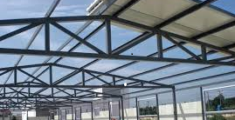

+ Một số hình ảnh thực tế về hai tam giác vuông bằng nhau trong đời sống.

Slide 21

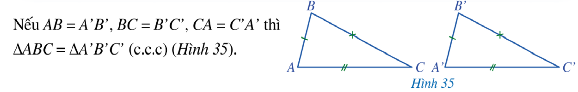

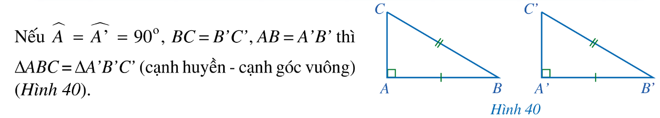

* Nếu ba cạnh của tam giác này bằng ba cạnh của tam giác kia thì hai tam giác đó bằng nhau.
* Nếu cạnh huyền và một cạnh góc vuông của tam giác vuông này bằng cạnh huyền và một cạnh góc vuông của tam giác vuông kia thì hai tam giác vuông đó bằng nhau.
TRƯỜNG HỢP BẰNG NHAU THỨ NHẤT CỦA TAM GIÁC: CẠNH – CẠNH – CẠNH.
Các bài tập liên quan đến chứng minh hai tam giác bằng nhau theo trường hợp bằng nhau cạnh - cạnh - cạnh, chứng minh hai tam giác vuông bằng nhau về cạnh huyền và cạnh góc vuông.

Slide 22

HƯỚNG DẪN VỀ NHÀ :
+ Ghi nhớ phần kiến thức đã học. + Xem lại các bài tập đã làm trong tiết học.
+ Tìm hiểu trước nội dung các bài tập 3, 4 SGK - 83.

Slide 23

Kính chúc quý thầy, cô mạnh khoẻ - hạnh phúc
Chúc các em học sinh chăm ngoan - học giỏi
Xin chân thành cảm ơn!

Slide 24

Câu 1: Phát biểu sau đúng hay sai?
Nếu ba cạnh của tam giác này bằng ba cạnh của tam giác kia thì hai tam giác đó bằng nhau.
Đúng
Sai
TC
PT

Slide 25
Câu 2: Cho hình vẽ sau.
Kết luận nào sau đây đúng?
A.
S
B.
S
C.
D.
S
Đ
TC
PT

Slide 26
Câu 3: Cho và có , ,
. Phát biểu nào sau đây đúng?
A.
S
B.
S
C.
S
D.
Đ
TC
PT

Slide 27
Phần thưởng là:
Điểm 9
Chúc mừng bạn!

Slide 28

Phần thưởng là:
Một tràng pháo tay!
Chúc mừng bạn!

Slide 29
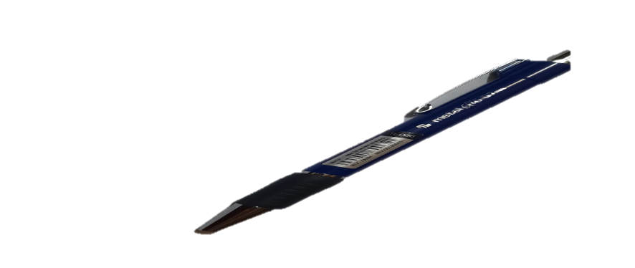

Phần thưởng là:
Một cây bút.
Chúc mừng bạn!

